Slide 1
Diseño e implementación de un prototipo de afinador automático para violín universal para el aprendizaje inicial y medio del instrumento sin alterar su arquitectura funcional
TRABAJO DE TITULACIÓN PREVIO A LA OBTENCIÓN
DEL TÍTULO DE INGENIERO EN MECATRÓNICA
Sangolquí 2021
REYES BELTRÁN DIEGO ALEJANDRO
DIRECTOR: Ing. ECHEVERRÍA YÁNEZ JAIME FERNANDO Mg.

Slide 2
La tecnología nunca sustituirá a los buenos maestros, pero tiene un potencial transformador en
las manos de ellos.
George Couros

Slide 3
Generalidades, Justificación y Objetivos
Antecedentes y Marco Teórico
¿QUÉ NOS ESPERA?
CONTENIDO
Metodología
Pruebas y Resultados
Conclusiones y Recomendaciones

Slide 4
DEFINICIÓN DEL PROBLEMA
2 DE CADA 5 ALUMNOS NUEVOS
LA AFINACIÓN ES UNO DE LOS PRINCIPALES PROBLEMAS
NO EXISTEN AFINADORES
ANTES, EL PROFESOR AFINABA
Pruebas y Resultados
Conclusiones y Recomendaciones
Generalidades
Marco Teórico
Metodología

Slide 5
JUSTIFICACIÓN
MIEDO A AFINAR
TENSIONES ALTAS EN LAS CUERDAS
SE ROMPEN Y LASTIMAN
AFINACIÓN NECESARIA ANTES DE PRACTICAR O RECIBIR CLASES (OBANDO, 2021)
Pruebas y Resultados
Conclusiones y Recomendaciones
Generalidades
Marco Teórico
Metodología

Slide 6
OBJETIVOS ESPECÍFICOS
OBJETIVO GENERAL
DISEÑAR E IMPLEMENTAR UN PROTOTIPO DE AFINADOR AUTOMÁTICO PARA VIOLÍN UNIVERSAL SIN ALTERAR SU ARQUITECTURA FUNCIONAL, AHORRANDO DINERO Y TIEMPO AL MOMENTO DE PRACTICAR EL INSTRUMENTO EN CASA.
SISTEMA DE ADQUISICIÓN DE DATOS
SISTEMA DE CONTROL SIN SOBREPICOS Y TIEMPO MÍNIMO DE ESTABILIZACIÓN
INTERFAZ AMIGABLE
TAMAÑO, PRECIO Y PESO MÍNIMO
SISTEMA ROBUSTO Y RESISTENTE
FFT OPTIMIZADA Y RÁPIDA
Pruebas y Resultados
Conclusiones y Recomendaciones
Generalidades
Marco Teórico
Metodología

Slide 7
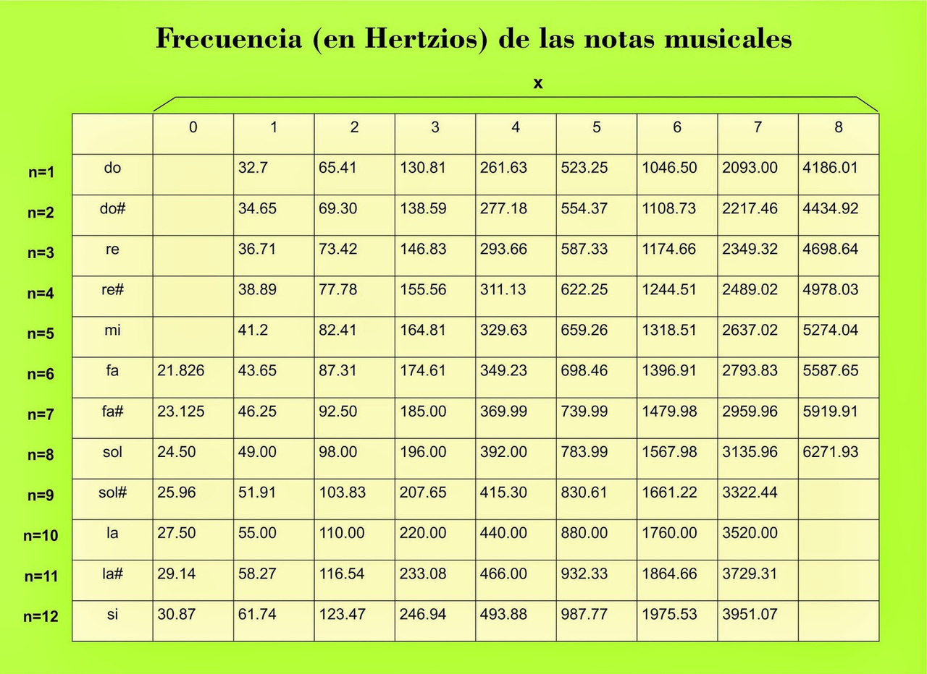
FRECUENCIA EN HERTZ DE LAS NOTAS MUSICALES
1ra Cuerda = 659.26 Hertzios
2da Cuerda = 440.00 Hertzios
3ra Cuerda = 293.66 Hertzios
4ta Cuerda = 196.00 Hertzios
Pruebas y Resultados
Conclusiones y Recomendaciones
Generalidades
Marco Teórico
Metodología

Slide 8
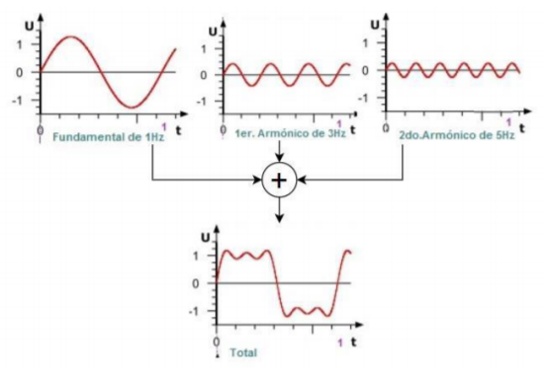
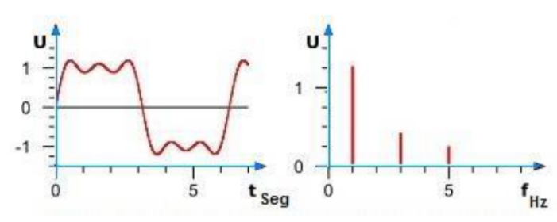
¿CÓMO FUNCIONA?
FFT
Pruebas y Resultados
Conclusiones y Recomendaciones
Generalidades
Marco Teórico
Metodología

Slide 9
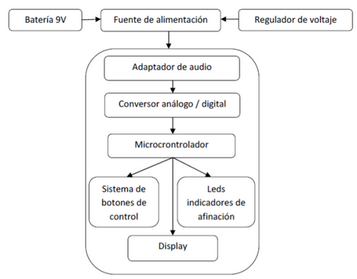
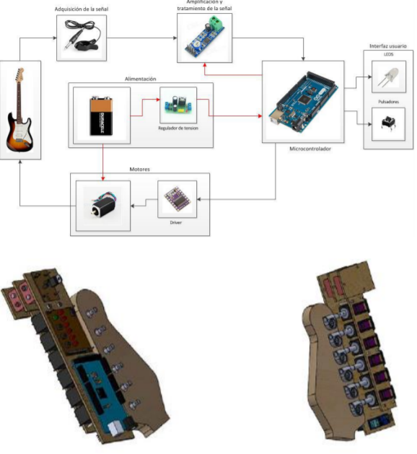
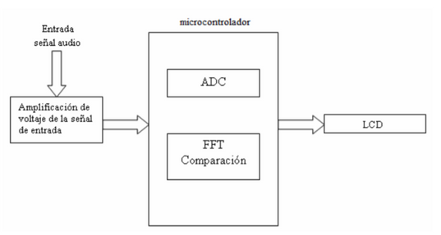
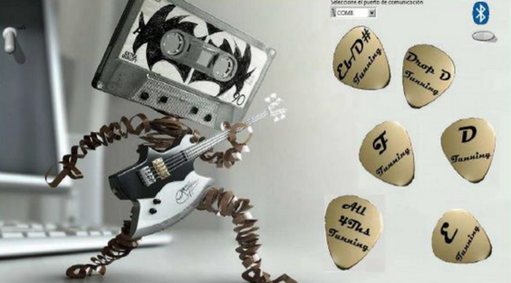
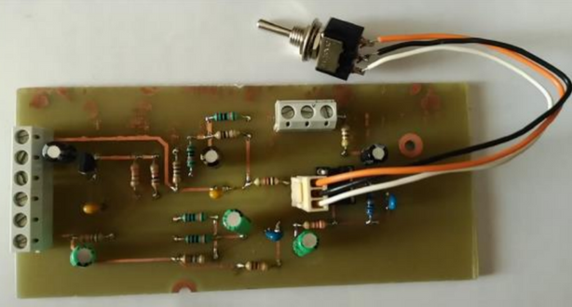
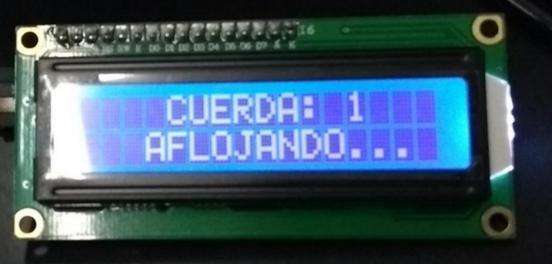
ANTECEDENTES
CATUTA (2014); IBARRA (2007)
ANDRADE & JURADO (2013)
SÁNCHEZ (2016)
GARCÍA (2016)
PAREDES (2017)
Pruebas y Resultados
Conclusiones y Recomendaciones
Generalidades
Marco Teórico
Metodología

Slide 10
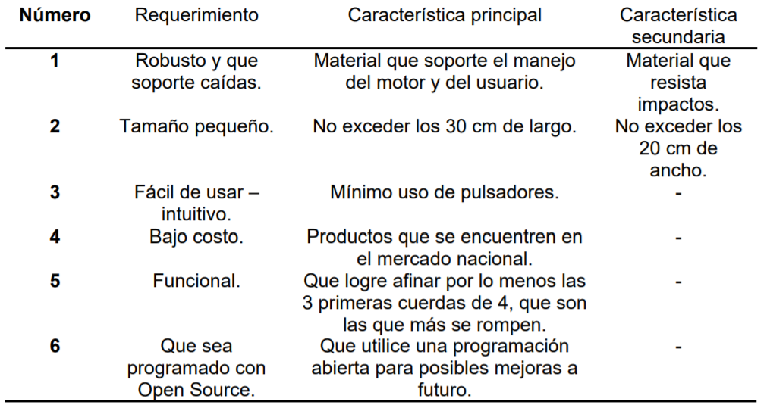
REQUERIMIENTOS DEL SISTEMA
Pruebas y Resultados
Conclusiones y Recomendaciones
Generalidades
Marco Teórico
Metodología

Slide 11
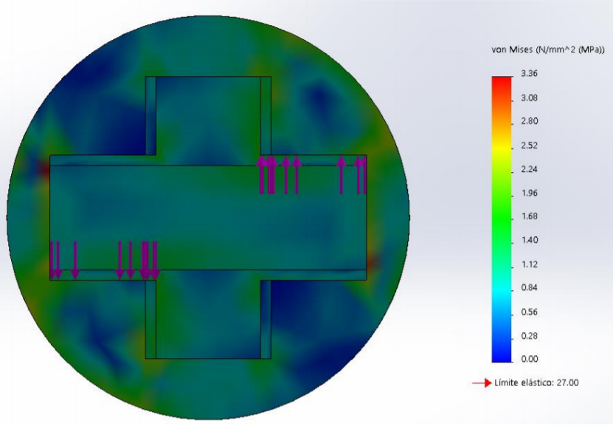
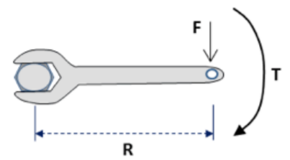
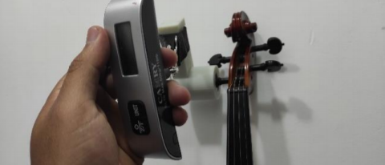
SELECCIÓN DE COMPONENTES - MATERIAL
SIMULACIÓN
COMPARACIÓN
CÁLCULOS
TORQUE MÁXIMO:
15 KG.CM
Pruebas y Resultados
Conclusiones y Recomendaciones
Generalidades
Marco Teórico
Metodología

Slide 12
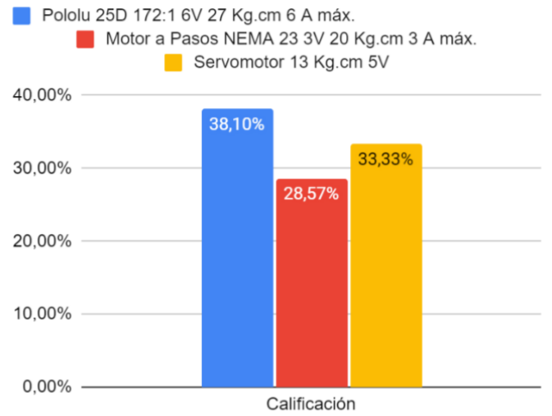
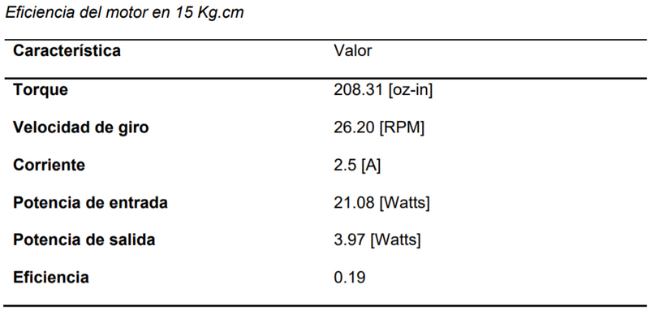
SELECCIÓN DE COMPONENTES - MOTOR
CRITERIOS DE SELECCIÓN
COMPARACIÓN
TORQUE Y VELOCIDAD > PRECIO > TAMAÑO > IMPLEMENTACIÓN
CÁLCULOS
Pruebas y Resultados
Conclusiones y Recomendaciones
Generalidades
Marco Teórico
Metodología

Slide 13
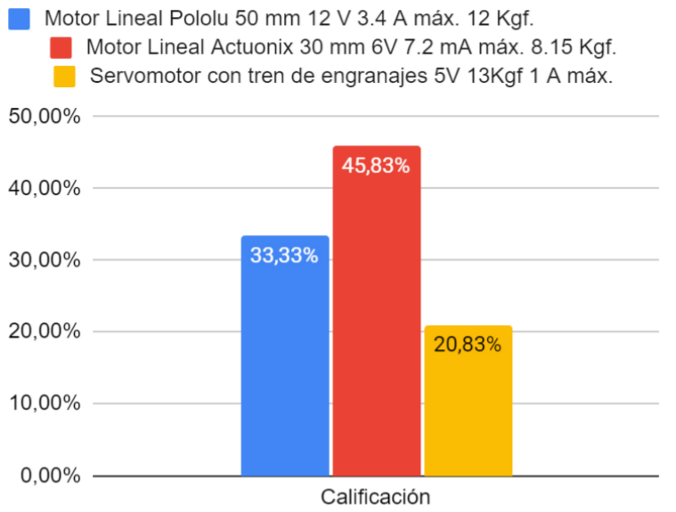
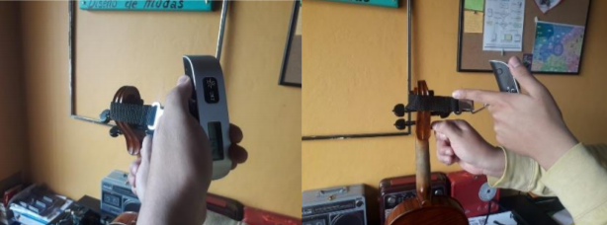
SELECCIÓN DE COMPONENTES - M. LINEAL
CRITERIOS DE SELECCIÓN
COMPARACIÓN
TAMAÑO > TORQUE Y VELOCIDAD > PRECIO > IMPLEMENTACIÓN
CÁLCULOS
Pruebas y Resultados
Conclusiones y Recomendaciones
Generalidades
Marco Teórico
Metodología

Slide 14
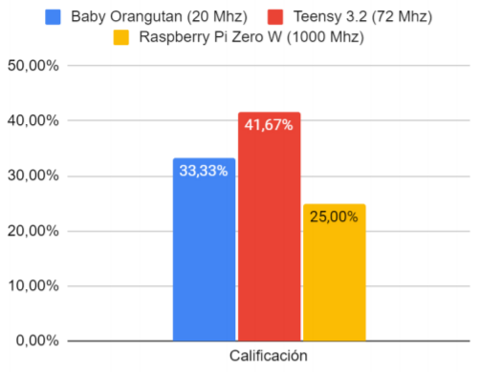
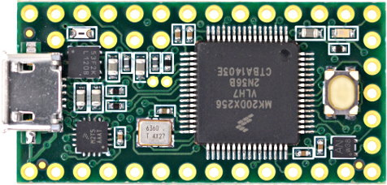
SELECCIÓN DE COMPONENTES - MICROPROCESADOR
CRITERIOS DE SELECCIÓN
COMPARACIÓN
TAMAÑO > PRECIO > FRECUENCIA DE RELOJ > IMPLEMENTACIÓN
ADQUISICIÓN
Pruebas y Resultados
Conclusiones y Recomendaciones
Generalidades
Marco Teórico
Metodología

Slide 15
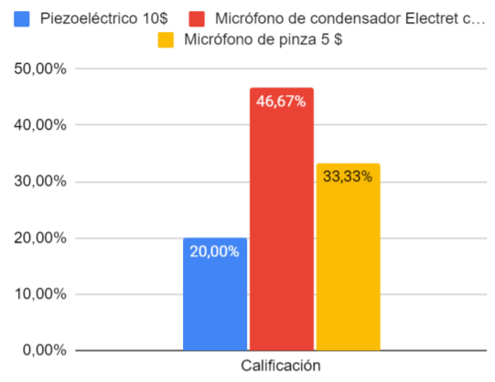
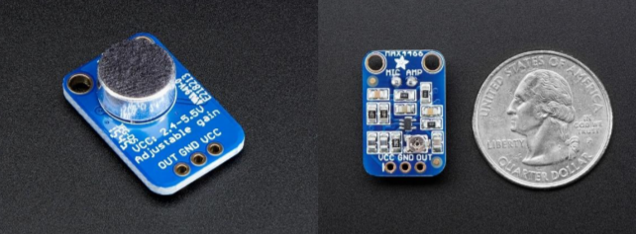
SELECCIÓN DE COMPONENTES - MICRÓFONO
CRITERIOS DE SELECCIÓN
COMPARACIÓN
TAMAÑO > IMPLEMENTACIÓN > SENSIBILIDAD > PRECIO
ADQUISICIÓN
Pruebas y Resultados
Conclusiones y Recomendaciones
Generalidades
Marco Teórico
Metodología

Slide 16
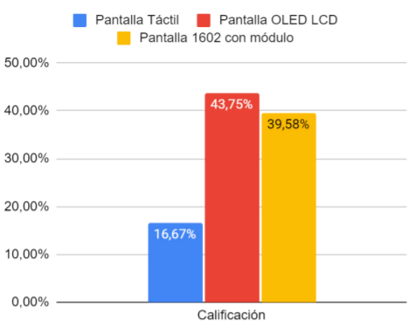
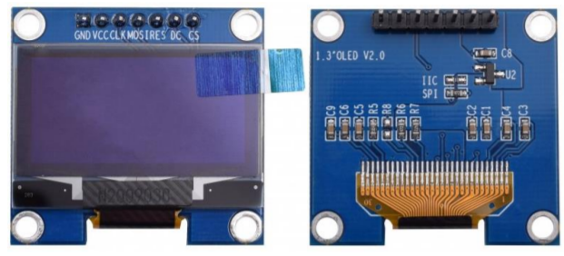
SELECCIÓN DE COMPONENTES - PANTALLA
CRITERIOS DE SELECCIÓN
COMPARACIÓN
IMPLEMENTACIÓN > TAMAÑO > PRECIO > RESISTENCIA A CAÍDAS
ADQUISICIÓN
Pruebas y Resultados
Conclusiones y Recomendaciones
Generalidades
Marco Teórico
Metodología

Slide 17
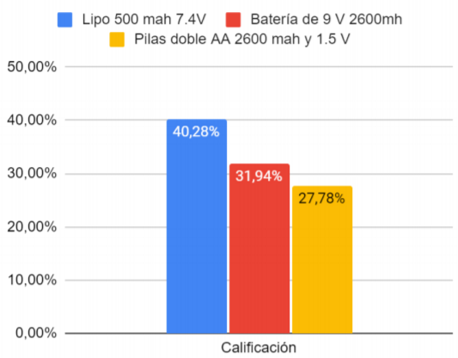
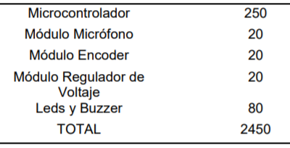
SELECCIÓN DE COMPONENTES - BATERÍA
CRITERIOS DE SELECCIÓN
COMPARACIÓN
MAH > TAMAÑO Y PESO > PRECIO > IMPLEMENTACIÓN
CÁLCULO
DURACIÓN: 7 HORAS
Pruebas y Resultados
Conclusiones y Recomendaciones
Generalidades
Marco Teórico
Metodología

Slide 18
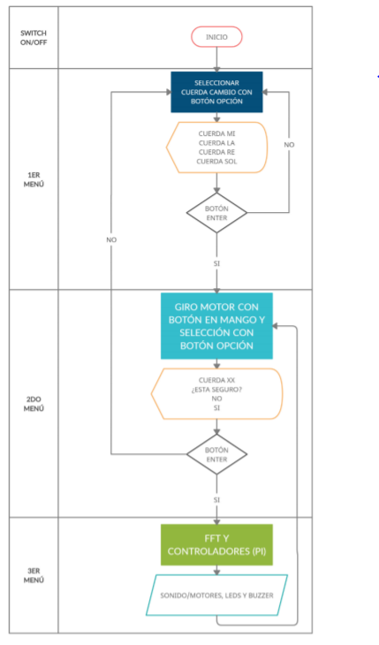
DIAGRAMA DE FLUJO DEL SISTEMA
01
FFT
02
CONTROLADOR DEL MOTOR
03
CONTROLADOR DE LA FFT
Pruebas y Resultados
Conclusiones y Recomendaciones
Generalidades
Marco Teórico
Metodología

Slide 19
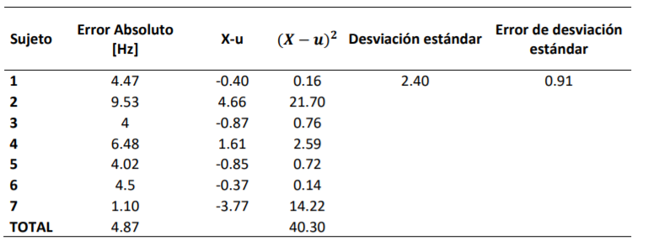
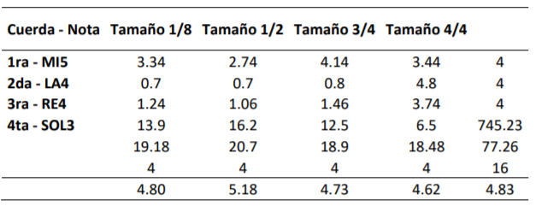
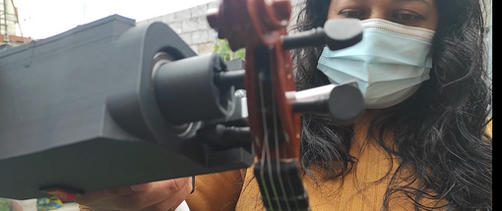
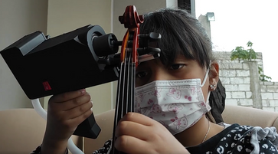
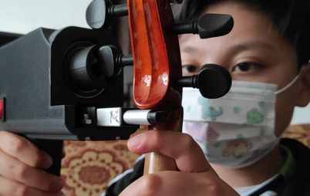
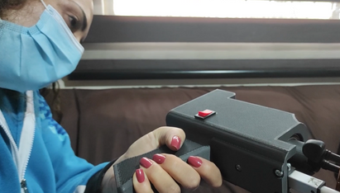
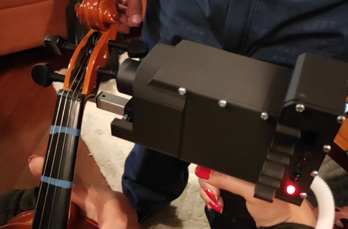
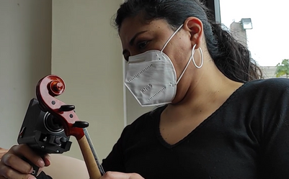
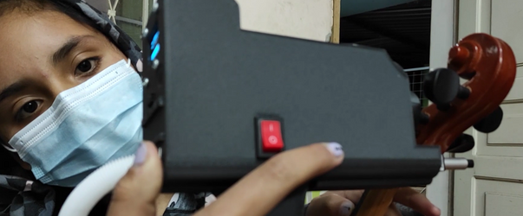
RESULTADOS
4.87 ± 2.40 HERTZIOS
ANOVA
Pruebas y Resultados
Conclusiones y Recomendaciones
Generalidades
Marco Teórico
Metodología

Slide 20
CONCLUSIONES
RECOMENDACIONES
ERROR DE 4.87 ± 2.40 HERTZIOS PROMEDIO
REDISEÑAR LA POSICIÓN DE LOS BOTONES
INICIO DEL PROCESO DE AFINACIÓN POR DEBAJO DE -40 HERTZIOS
DISEÑAR UN ESTUCHE PARA EL PROTOTIPO
INVESTIGAR UNA FFT QUE CAPTE FRECUENCIAS POR DEBAJO DE 200 HERTZIOS
FFT DE 100 MILISEGUNDOS Y ÓPTIMA
CONTROLADOR P.I. DE 23.5 SEGUNDOS A 3 SEGUNDOS DE ESTABILIZACIÓN, DE 2 SOBREPICOS A NINGUNO.
MANTENIMIENTO PERIÓDICO DE 1 AÑO
INTERFAZ CON 3 BOTONES Y PANTALLA
SIEMPRE CARGAR EL DISPOSITIVO ANTES DE USAR
PESO DE 0.556 KILOGRAMOS Y PORTABLE, PRECIOS DE 286 DÓLARES
Pruebas y Resultados
Conclusiones y Recomendaciones
Generalidades
Marco Teórico
Metodología

Slide 21
MUCHAS
GRACIAS POR SU ATENCIÓN

